Slide 1

DIRECCIÓN DE ASEGURAMIENTO DE LA CALIDAD

Slide 2

P
I
D
I
A
D
M
I
N
I
S
T
R
A
T
I
V
O
FACTORES DE ACREDITACIÓN – PROGRAMAS PIDI
MISION Y PEI
P
I
D
I
A
C
A
D
É
M
I
C
O
RECURSOS FINANCIEROS
1
ESTUDIANTES
12
2
DOCENTES
PLANTA FÍSICA
RECURSOS DE APOYO
11
3
PROCESOS ACADÉMICOS
ORGANIZACIÓN
ADMINISTRACIÓN Y GESTIÓN
4
10
VISIBILIDAD
9
5
BIENESTAR
INTITUCIONAL
8
6
7
INVESTIGACIÓN CAC
AUTOEVALUACIÓN
AUTORREGULACIÓN
PERTINENCIA E IMPACTO SOCIAL

Slide 3
1
6. UNA UNIVERSIDAD HUMANISTA, PLURALISTA Y DEMOCRÁTICA
13. Principios
Identidad
pertinencia
2
3 APOYO A LA EXCELENCIA ESTUDIANTIL
5. Seguimiento y atención académica a estudiantes
6. Fomento y apoyo a la excelencia
3
3. cualificación
4. Escuela de capacitación
2. FOMENTO A LA DOCENCIA CALIFICADA
4
1. FORTALECIMIENTO Y AMPLIACIÓN DE PROGRAMA DE PREGRADO Y POSGRADO
1. Ampliación de programas
2. E- Learning
5
8. UNIVERSIDAD MODERNA Y PROYECTADA INTERNACIONALMENTE
17. Relaciones Interinstitucionales
18. Movilidad, cualificación investigativa
6
11. Fortalecimiento de la investigación científica y formativa
12. Fomento a la producción científica y financiera
5. UNIVERSIDAD DE DOCENCIA CON INVESTIGACIÓN
7
14. Organización, infraestructura y fomento
15 Educación continuada
16. Egresados e impacto
7. UNIVERSIDAD CON AMPLIA PROYECCIÓN SOCIAL

Slide 4
1
12
24. Organización y gestión
25. Financiación, fortalecimiento y control financiero
12. FORTALECIMIENTO ORGANIZACIONAL
26. Desarrollo de la infraestructura
27. Gestión de TIC
13. GESTIÓN DEL CAMPUS
11
21. SGC
22. Universidad al servicio de la comunidad Unilibrista
23. Sistema Integrado de Gestión
11. SISTEMAS INTEGRADOS DE GESTIÓN
10
10. SISTEMA INTEGRADO DE INFORMACIÓN GERENCIAL
20. Sistemas de información gerencial
19. Expansión y cualificación de servicios de Bienestar
9
9. UNA UNIVERSIDAD CENTRADA EN LA CULTURA Y EL BIENESTAR UNIVERSITARIO
7. Autoevaluación y autorregulación
8. Actualización académica
9. Cualificación programas escolares
10. Una Universidad con modernos apoyos tecnológicos y didácticos
8
4. UNA UNIVERSIDAD DE EXCELENCIA ACADÉMICA

Slide 5



1
12
2
11
3
10
4
9
5
8
6
7
14. POSICIONAMIENTO Y COMUNICACIONES
28. Mercadeo e imagen corporativa

Slide 6
ESTADO DE LAS ACCIONES DE LAS REVISIONES POR LA DIRECCIÓN PREVIAS

Slide 7
SEGUIMIENTO A ACCIÓN(ES) DE MEJORAMIENTO 2018
Iniciar autoevaluaciones momento 1 y 2 para programas de pregrado y posgrado
Posgrados
Momento 1
  Responsabilidad médica
  Derecho energético e hidrocarburos
  Derecho Procesal, Probatorio y oralidad
  Derecho del trabajo, pensiones y riesgos laborales y Derecho administrativo.
  Maestría en Gestión de la seguridad y salud en el trabajo
Momento 2
Derecho administrativo,
Derecho Constitucional(inició),
Seguridad y salud en el trabajo.
Maestría Derecho administrativo,
Derecho Penal,
Administración de empresas
Pregrados
Momento 1
Administración de Empresas
Momento 2
  Trabajo social
  Ing. Financiera
  Enfermería solicitud de renovación automática

Slide 8
SEGUIMIENTO A ACCIÓN(ES) DE MEJORAMIENTO 2019
PROGRAMAS EN PROCESO
FECHA CRÍTICAS
Ventanas MEN fecha limite
10 de mayo
31 de julio
Momento 2
Especialización Derecho administrativo
Administración Financiera
Maestría Derecho administrativo
Derecho Penal

Slide 11
SEGUIMIENTO A ACCIÓN(ES) DE MEJORAMIENTO 2018
Identificar debilidades de los programas acreditables durante el proceso de acreditación institucional a fin de diseñar estrategias para convertir las debilidades en fortalezas
Sistematización de observaciones de procesos de autodevaluación de pares en cada proceso de RC y Acreditación
1. Existencia de grupos de investigación en algunos programas sin reconocimiento
2. Poca apropiación de los docentes del PEI para ser aplicados en distintos ambientes de aprendizaje.
3. Bajos resultados en pruebas SABER PRO por debilidad en competencia de estudiantes en pensamiento crítico
4. Poca cultura del registro, análisis y confiabilidad en la información.
5. Falta mayor investigación sobre las tendencias de las disciplinas
6. Dispersión de la información en Proyección social

Slide 12
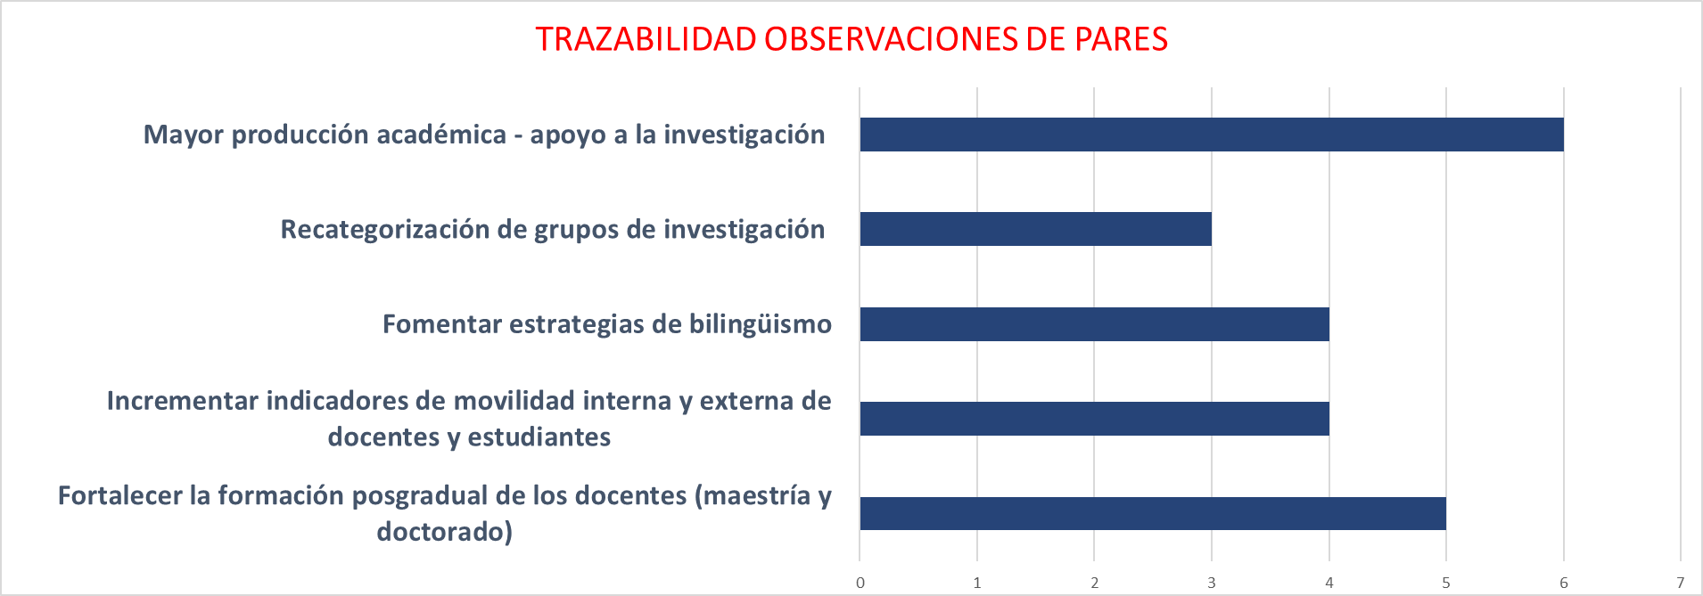
Que encontramos
Programas cuentan con requisitos de tradición para Acreditación
Faltan condiciones de fondo
Contaduría Pública
Ingeniería de Sistemas
Ingeniería Financiera
Administración de Empresas

Slide 14
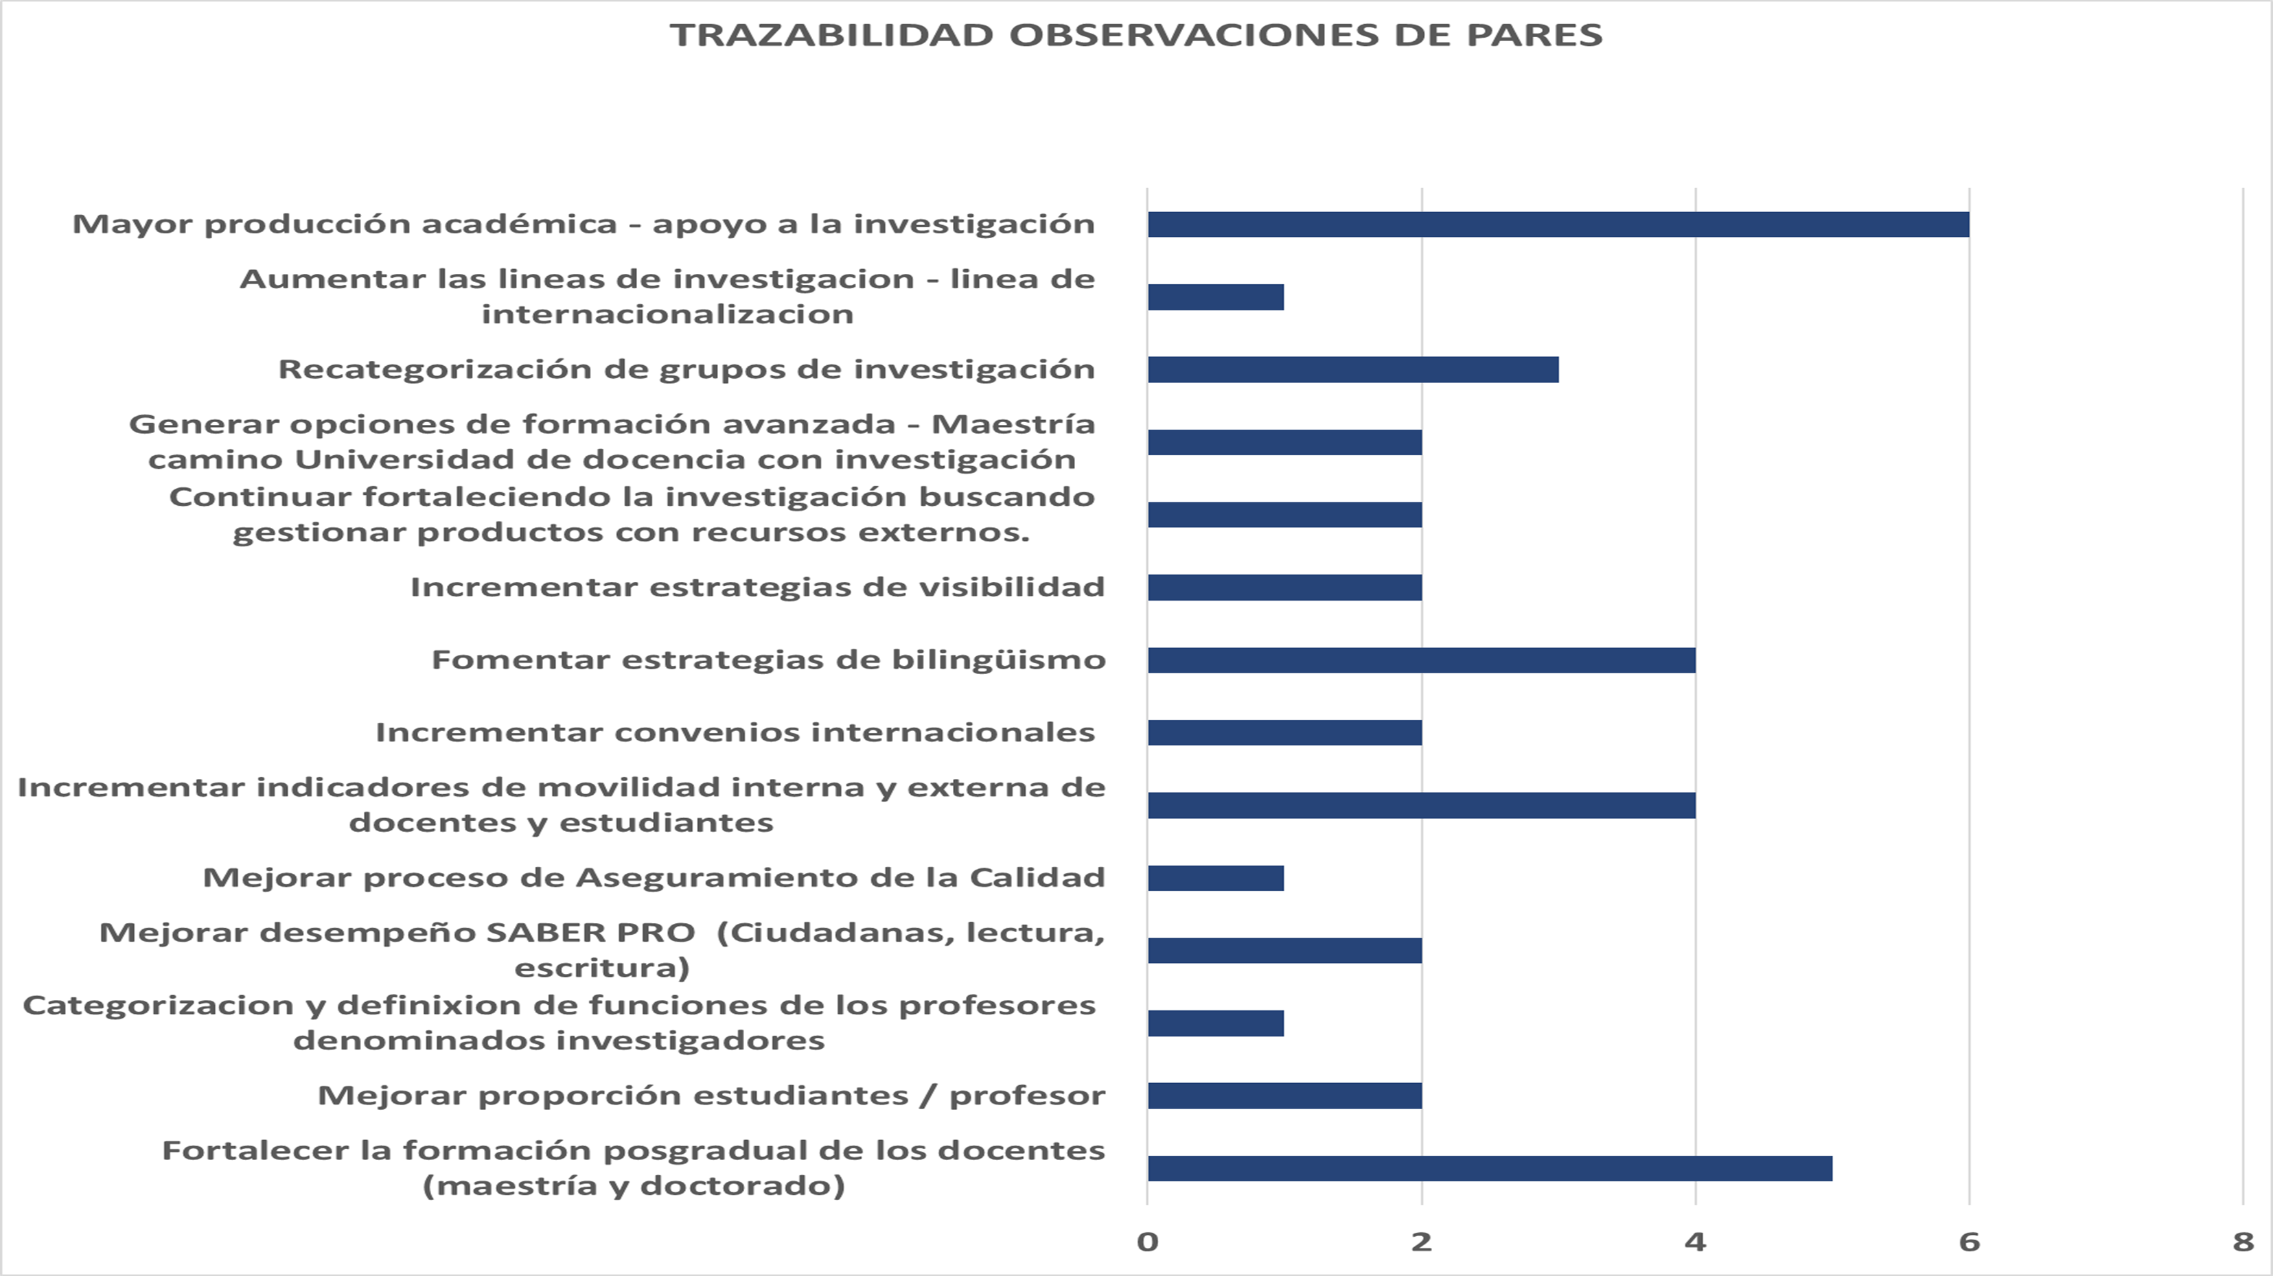

Slide 15
OPORTUNIDADES Y ACCIONES DE MEJORA PARA EL PERÍODO (2019)

Slide 16
ASEGURAMIENTO DE LA CALIDAD
Acción de mejoramiento
Elaborar módulo didáctico para la construcción efectiva de los documentos maestros de registro calificado como parte de un proceso de investigación disciplinar
Impacto
Cumplir a cabalidad con los lineamientos exigidos por el MEN
Facilitar el trabajo de los equipos de autoevaluación
Empoderar a los coordinadores y directores de programa del proceso de autoevaluación y autorregulación
Responsable
Fecha
Dirección Aseguramiento de la Calidad
2019-1

Slide 17
ASEGURAMIENTO DE LA CALIDAD
Acción de mejoramiento
Capacitar al cuerpo profesoral en el “Módulo de la calidad del currículo desde el Modelo Pedagógico de la Universidad”
Impacto
Aplicación del modelo pedagógico por parte de los docentes en distintos ambientes de aprendizaje.
Responsable
Fecha
Dirección Aseguramiento de la Calidad
2019-1

Slide 18
ACREDITACIÓN
Acción de mejoramiento
Hacer el seguimiento y acompañamiento al cumplimiento de los planes de mejoramiento resultado de los procesos de autoevaluación, tanto para RC como para Acreditación
Impacto
Implementación y fortalecimiento de la cultura del mejoramiento continuo de los programas y de la institución para lograr estándares de excelencia académica, investigativa y administrativa
Responsable
Dirección Aseguramiento de la Calidad
Decanos
Directores de programa
Directores de áreas
Saber Pro
Categorización de grupos
Fortalecimiento de Proyección Social
Fecha
Permanente

